Slide 1
Lineamientos para la adecuación de cargos del personal técnico y auxiliar administrativo del Decreto Legislativo 276, y técnico y auxiliar asistencial de la Ley 28561, en el marco de la Nonagésima Octava Disposición Complementaria Final DE LA Ley de Presupuesto DEL AÑO FISCAL 2019.

Slide 2
OBJETIVO
Establecer los requisitos, criterios y procedimientos para que el Ministerio de Salud, sus organismos públicos y unidades ejecutoras de salud de los Gobiernos Regionales, realicen la adecuación de cargos del personal técnico y auxiliar administrativo del Decreto Legislativo 276 y técnico y auxiliar asistencial de la Ley 28561 que presten servicios en el sector salud en el marco de la Nonagésima Octava Disposición Complementaria Final de la Ley 30879, Ley del Presupuesto del Sector Público para el Año Fiscal 2019.

Slide 3
BASE LEGAL
Ley 30879, Ley de Presupuesto del Sector Público para el Año Fiscal 2019, Nonagésima Octava Disposición Complementaria Final.
Ley 28561, Ley que regula el Trabajo de los Técnicos y Auxiliares Asistenciales de Salud y su Reglamento aprobado por Decreto Supremo 004-2012-SA.
Decreto Legislativo 1153, que regula la Política Integral de Compensaciones y Entregas Económica del Personal de la Salud al Servicio del Estado.
Decreto Legislativo 276, Ley de Bases de la Carrera Administrativa y de Remuneraciones del Sector Público y su Reglamento aprobado por Decreto Supremo 005-90-PCM.
Resolución Ministerial 595-2008-SA, que aprueba el Manual de Clasificación de Cargos del Ministerio de Salud, y sus modificatorias

Slide 4
DEFINICIONES CONCEPTUALES
Adecuación de cargo.- Proceso que consiste en adecuar el cargo que tiene el personal administrativo al cargo a desempeñar en el campo asistencial, compatible con las funciones que viene realizando, el perfil y la formación académica.
Asignación de cargo.- Es el acto administrativo a través del cual se asigna al personal mediante acto resolutivo el cargo adecuado y aprobado en el Cuadro para Asignación de Personal (CAP), Cuadro para Asignación de Personal Provisional (CAP-P) o Cuadro de Puestos de la Entidad (CPE), según corresponde, y la Plaza en el respectivo Presupuesto Analítico de Personal (PAP).
Formación académica.- Son las diferentes etapas del sistema educativo conforme a los niveles establecidos en la Ley 28044, Ley General de Educación, acreditado mediante certificado, diploma, grado o título.

Slide 5
ALCANCE
Las disposiciones contenidas en el presente lineamiento son de aplicación y cumplimiento obligatorio por parte de las Unidades Ejecutoras del Ministerio de Salud,
sus organismos públicos y Unidades Ejecutoras de Salud de los Gobiernos Regionales.

Slide 6
PERSONAL COMPRENDIDO
Se encuentra comprendido dentro de los alcances del presente lineamiento, el personal técnico y auxiliar administrativo del Decreto Legislativo 276 y el personal técnico y auxiliar asistencial de la Ley 28561, que prestan servicios en el sector salud, y registrado en el Aplicativo Informático de la Planilla Única de Pago del Sector Público (AIRHSP), a que se refiere la Nonagésima Octava Disposición Complementaria Final de la Ley 30879, Ley de Presupuesto del Sector Público para el Año Fiscal 2019.

Slide 7
PERSONAL NO COMPRENDIDO
No se encuentra comprendido el personal que labora en el MINSA, sus organismos públicos y U. E. de Salud de los Gobiernos Regionales, en los siguientes casos:
Cargos directivos o jefaturales.
Personal profesional administrativo.
Personal perteneciente a carreras o regímenes especiales.
Personal que realiza funciones de carácter temporal o accidental, de reemplazo.
Personal contratado bajo la modalidad de contrato administrativo de servicio (CAS).
Personal contratado bajo la modalidad de contrato por el Decreto Legislativo 276 Y 728.

Slide 8
ADECUACION
El proceso de adecuación de cargo del personal a que se refiere la Nonagésima Octava Disposición Complementaria Final de la Ley 30879, Ley del Presupuesto del Sector Público para el Año Fiscal 2019. será realizada por la Oficina de Recursos Humanos o la que haga sus veces en la unidad ejecutora en la que se encuentra nombrado el servidor sujeto a dicho proceso.

Slide 9
REQUISITOS PARA LA ADECUACION – POR PARTE DE LA ENTIDAD
Para el proceso de adecuación de cargos es requisito que se encuentren registrados en el Aplicafivo Informático para el Registro Centralizado de Planillas y de Datos de los Recursos Humanos del Sector Público a cargo de la Dirección General de Gestión Fiscal de los Recursos Humanos del Ministerio de Economía y Finanzas, y cuenten con la respectiva certificación del crédito presupuestario.
El proceso de adecuación de cargos, en ningún caso, implica cambio o modificación del nivel remunerativo del personal que participe del mismo.

Slide 10
REQUISITOS PARA LA ADECUACION – POR PARTE DEL PERSONAL
Presentar la solicitud donde exprese su voluntad para migrar definitivamente al campo asistencial mediante adecuación de cargo (Anexo 1-A).
Cumplir con las exigencias establecidas en el perfil del puesto (formación académica, capacitación, experiencia laboral).
Se debe cumplir los requisitos conjuntamente, el incumplimiento de uno de ellos genera la denegatoria de la petición.

Slide 11
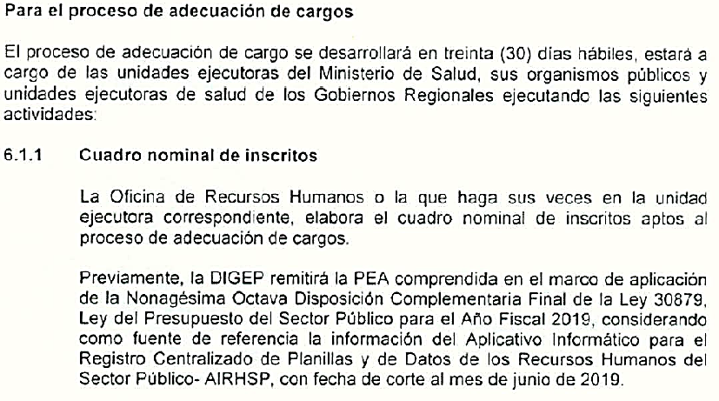
PARA EL PROCESO DE ADECUACION DE CARGOS

Slide 12
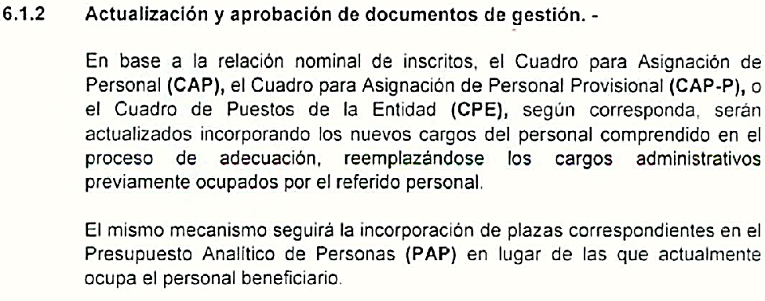

Slide 13
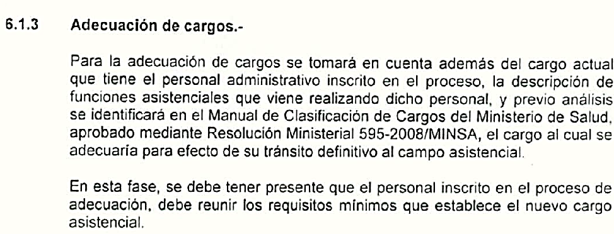

Slide 14
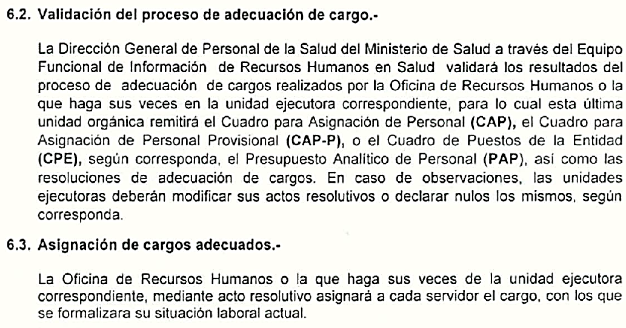

Slide 15
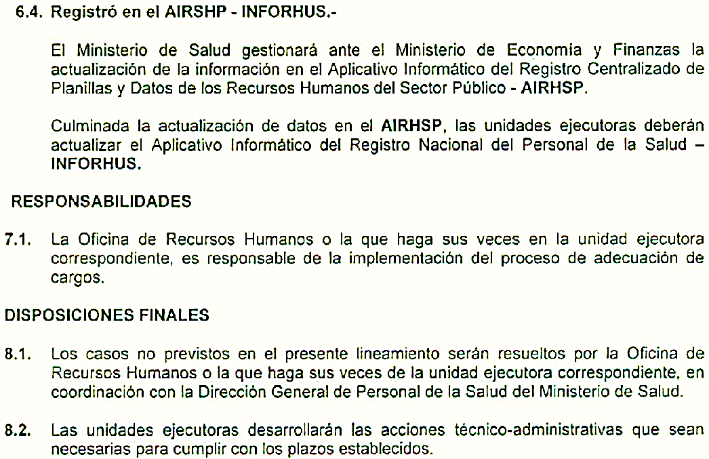

Slide 16
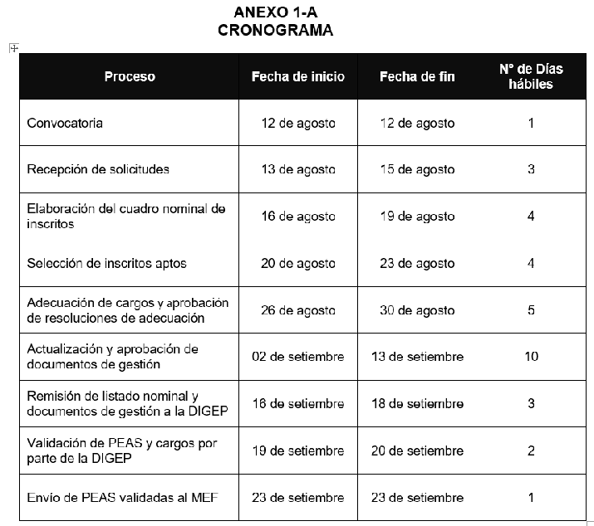

Slide 17
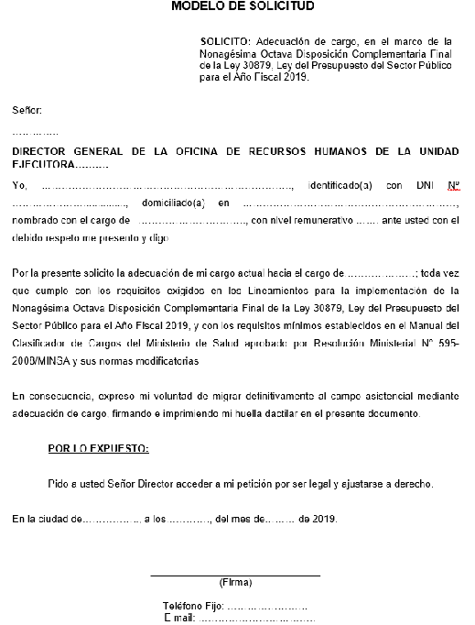

Slide 18
GRACIAS

